Slide 1
PITCH
De winkel
in omnichannel retail van de toekomst
In 2025 kan alles online, waarom zouden er dan nog winkels zijn?

Slide 2
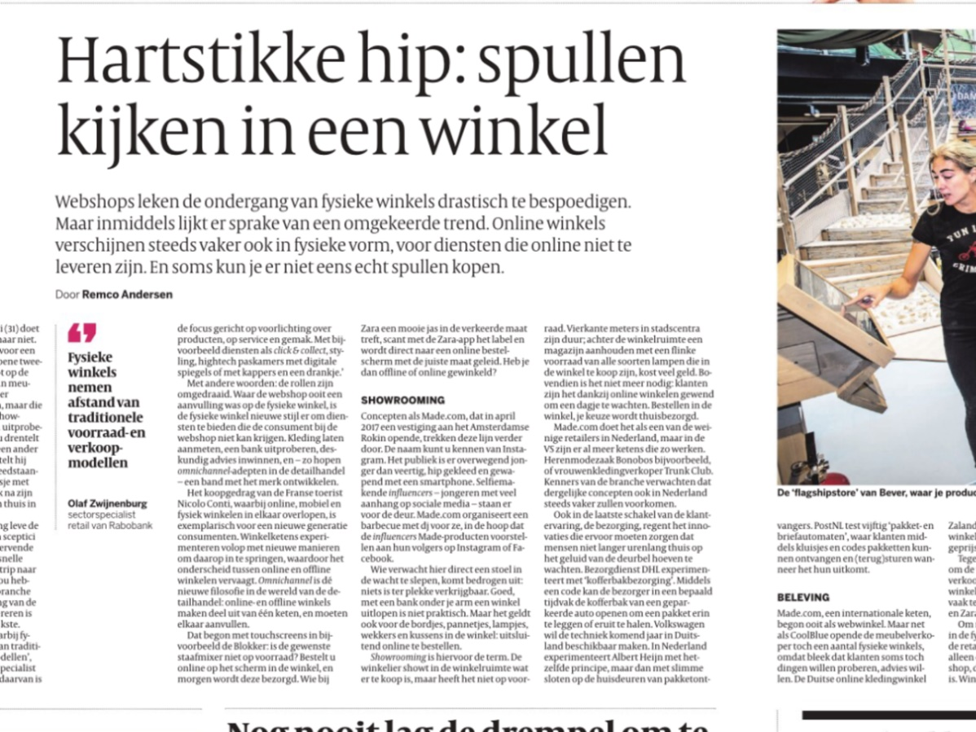
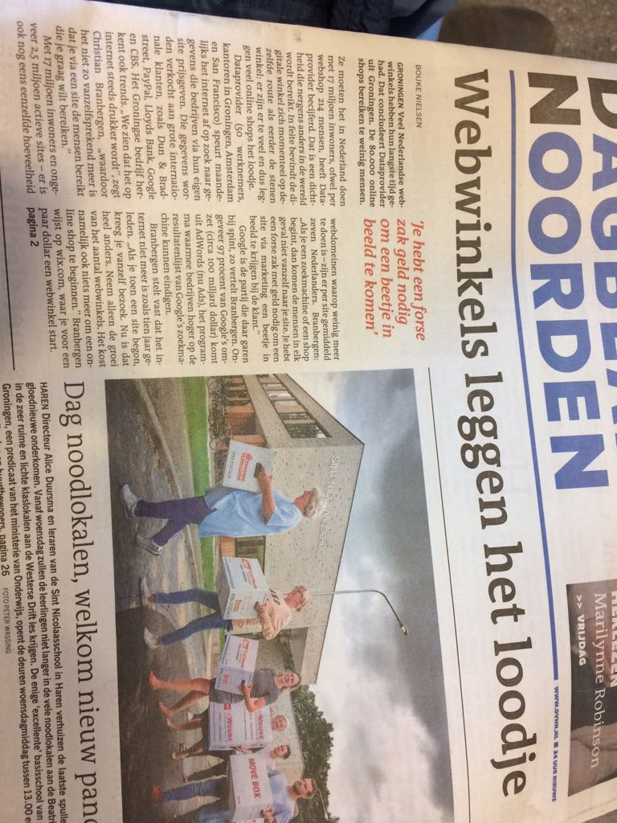
What’s going on?
Gastrovino: online via winkels
SNS en Regiobank: online vraagt winkel service
Zara, Nespresso
Nieuwe winkels
Bios groeit
Horeca groeit
Etc

Slide 3
Toekomstbeeld:
1. Consumenten:
Customer journey wordt bepalend
Niet online of offline, wèl goed of slecht
Willen ontmoeten, ontdekken, gemak
2. Winkels
Willen ook online zwarte cijfers schrijven
Loyalty en klantbinding
Kiezen doelgroepen en momenten
Online ook in de winkel (kiezen, service, halen, terugkeren)
Personeel belangrijke marketingtool
3. Winkelgebieden
Gaan steeds meer segmenteren, worden diverser (ontmoeten, ontdekken, traffic, functioneel)
Zijn onderdeel customer journey, van kiezende consumenten

Slide 4
Winkel in 2025: Kansrijk
There is no line anymore
Winkel geïntegreerd met online en vice versa
Schakel in customerjourney
Zichtbaarheid, informatie, koopbeslissing, loyalty, ophalen
Favoriete merk / ontmoetingsplaats voor klanten
Online?
Geen goedkoop aankoopkanaal meer
Wordt een keuzekanaal (niches, grote spelers)
Ook in de winkel en winkelgebieden aanwezig

Slide 5
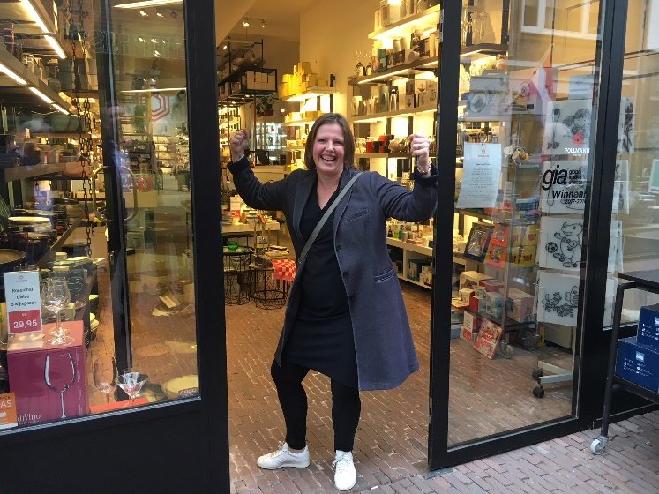
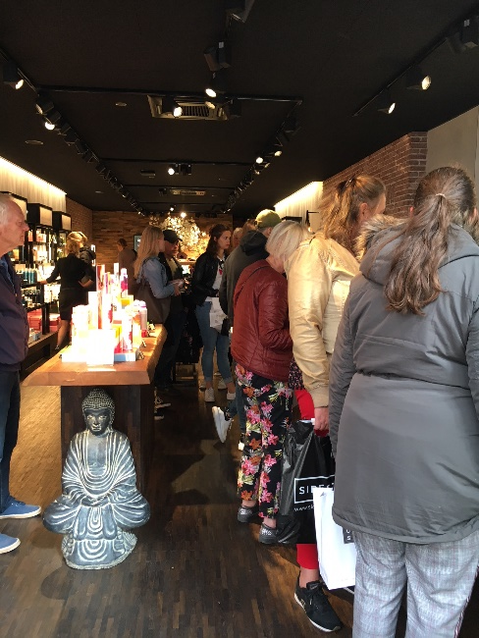
In 2025 zijn er nog winkels.
Omdat consumenten dat willen.
Omdat ondernemers kansen zoeken.
Omdat ondernemers kansen krijgen.
Omdat multichannel kansen biedt.

